Slide 1
Карта для поиска исторически значимых мест
Сарафанова Ярослава

Slide 2
Цель проекта:
Разработка удобной интерактивной карты, посвящённой исторически значимым местам, с детальным описанием каждого из них.
Задачи:
Создание карты с максимально простым интерфейсом для поиска достопримечательностей (по названию и координатам)
Создание кнопок с фильтрацией поиска по категориям, таким как библиотеки, музеи, парки, театры.
Создание поисковой строки
Создание кнопок для перехода к подробному описанию достопримечательностей.
Подключение нейросети для суммаризации текста.

Slide 3
Актуальность проекта:
Увеличение интереса к туризму
Сохранение культурного наследия
3. Образовательная ценность
4. Удобство доступа
5. Поддержка местного бизнеса
6. Доступность информации
7. Сообщество единомышленников

Slide 4
Анализ аналогов:
Аналог - Сайт «Узнай Москву»
Достоинства:
Красивый дизайн
Афиша мероприятий в г. Москва
Готовые маршруты
Недостатки:
В 2025 году в Москве 132 района, на сайте фильтр-отбор по готовым маршрутам в 43 районах
Нет фильтра-отбора по заданному району с возможностью увидеть исторически значимые места этого района
Нет возможности поиска достопримечательностей рядом с месторасположением пользователя

Slide 5
План работы над проектом
1 этап Определение предмета и объекта разработки
2 этап Техническое задание проекта
3 этап Визуализация интерфейса в Figma
4 этап Выбор инструментов реализации проекта
5 этап Написание и отладка программы
6 этап Описание полученных результатов
7 этап Определение возможностей доработки проекта

Slide 6
Инструменты реализации
Элементы PyQt6
Qlabel
QLineEdit
QPushButton
QListWidget
QSlider
QPlainTextEdit
Библиотеки
requests
json
geocoder
math
База данных SQLite
API
API сервис Яндекс Карт – Static API
API KudaGo
Widget
Main Window
Dialog
нейросеть для суммаризации текста

Slide 7
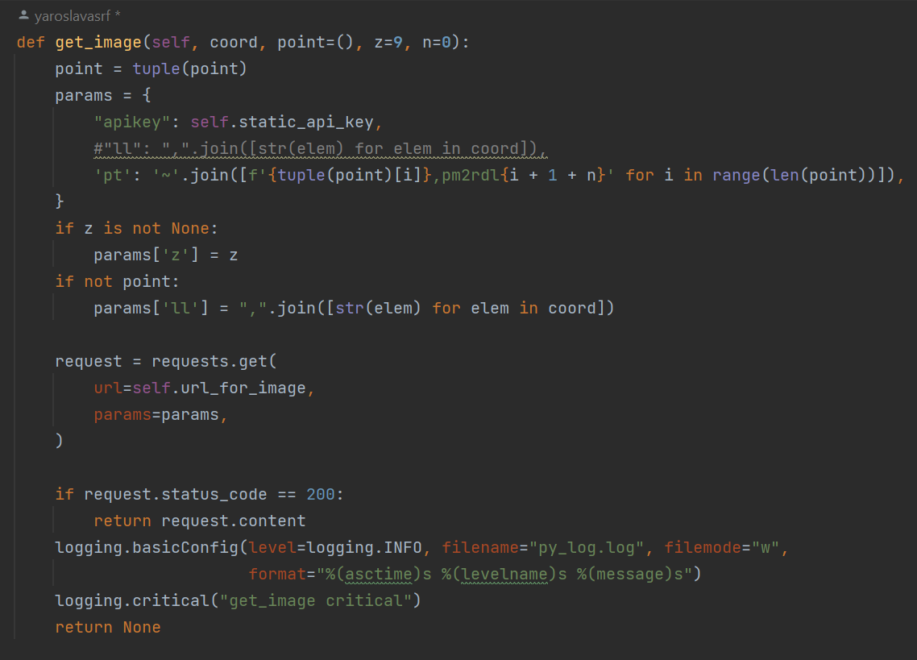
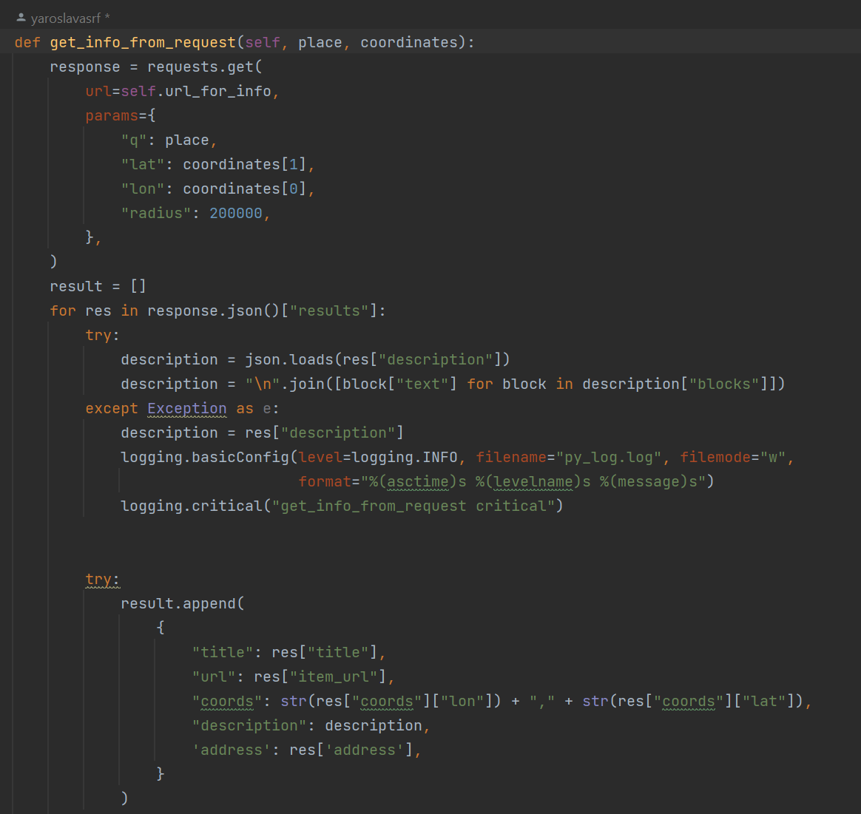
Написание программы
Получение изображения
Получение информации о местах

Slide 8
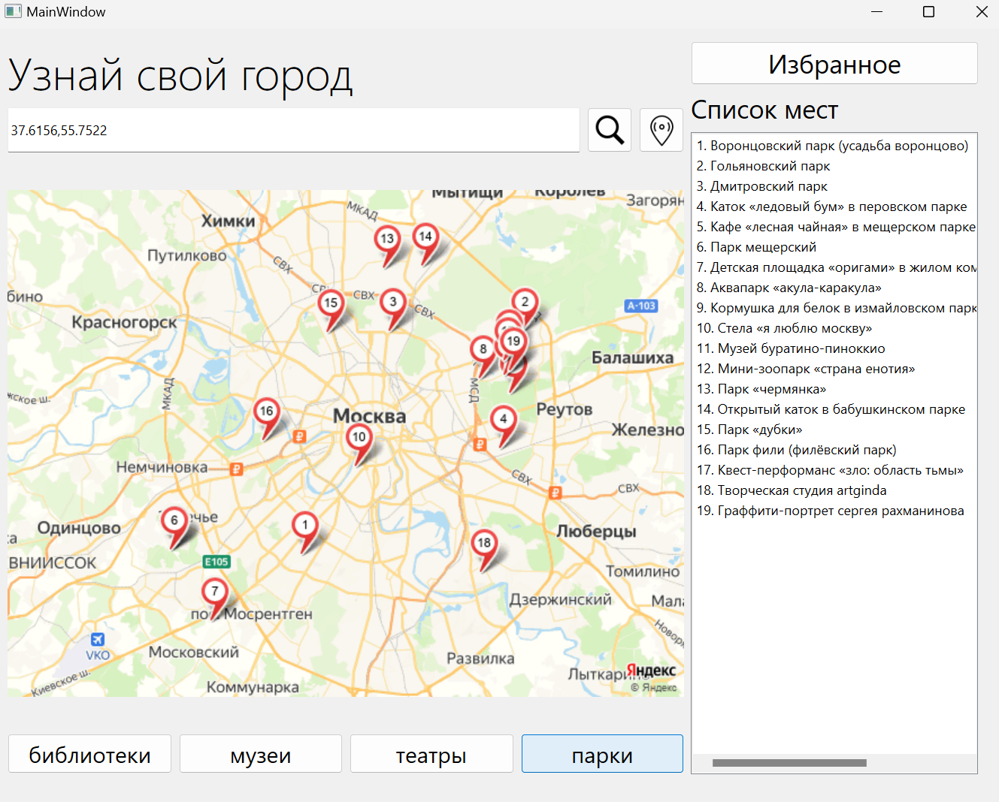
Главный экран
Поиск достопримечательностей
Координаты пользователя
кнопка для поиска парков

Slide 9
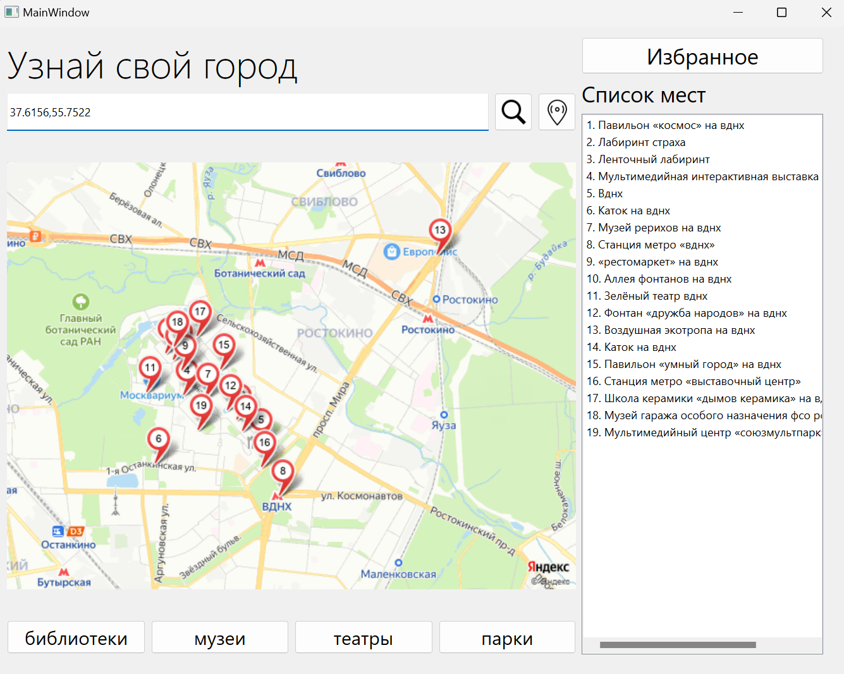
Главный экран
Кнопка поиска или Enter
Ввод ‘ВДНХ’
Координаты запроса

Slide 10
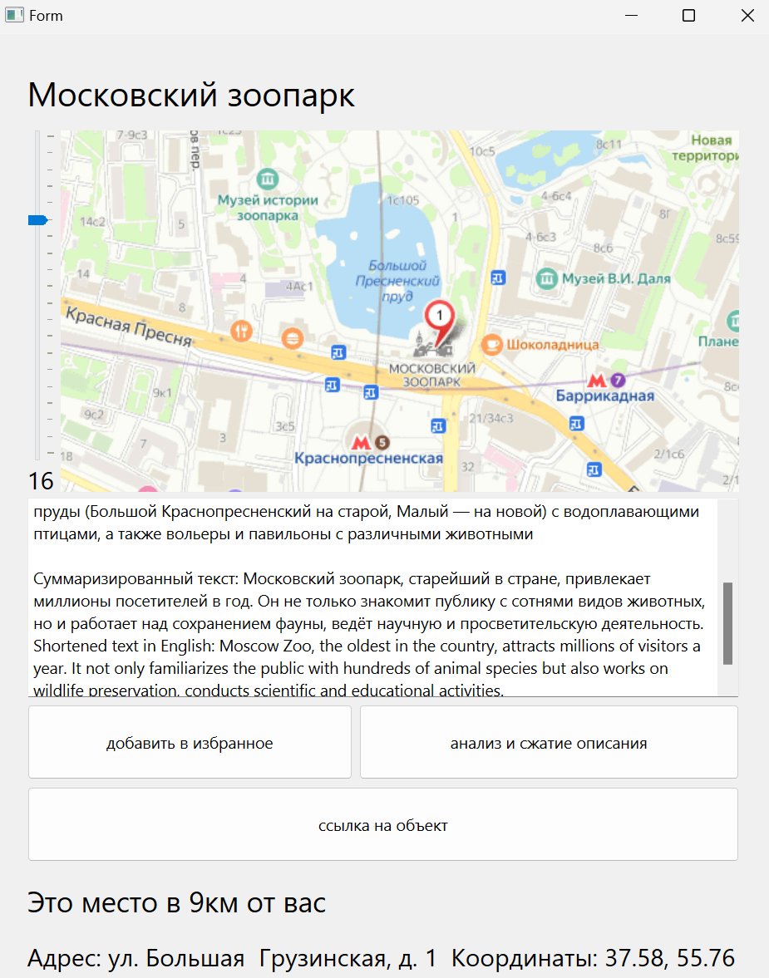
Информация о месте
Масштаб карты
суммаризация
Кнопка открывает сайт объекта в браузере

Slide 11
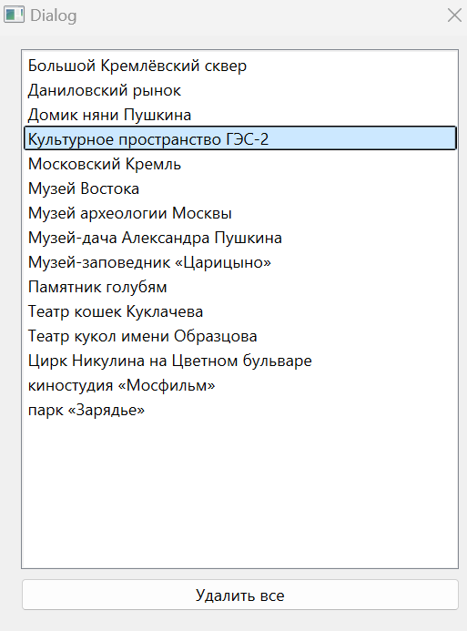
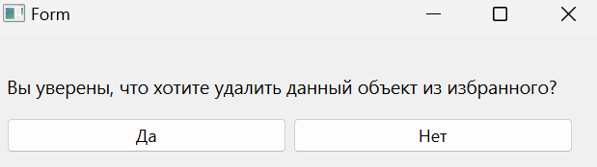
Избранное

Slide 12
Возможности для доработки
Создание маршрута между интересными историческими местами по заданным пользователем параметрам.
Возможность оптимизации маршрута по критериям, исходя из интересов пользователя
Создание возможностей для пользователей оставлять отзывы, делиться своим опытом и оценивать исторические места.
Обратная связь - Реализация системы сбора отзывов пользователей для дальнейшего улучшения функционала и контента карты.

Slide 13
Список использованной литературы
1.Большой гид для самостоятельного изучения Figma https://skillbox.ru/media/design/samouchitel-po-figma/?ysclid=m5zqmiwt5c640664952
2. Beginning PyQt A Hands-on Approach to GUI Programming with PyQt6 Автор - Joshua M Willman
3. PyQt6 — полное руководство для новичков https://habr.com/ru/companies/skillfactory/articles/599599/
4.Создание базы данных https://lms.yandex.ru/courses/1180/groups/23698/lessons/6983
5. Уроки Яндекс Лицея – закрытая ссылка для участников проекта

Slide 14
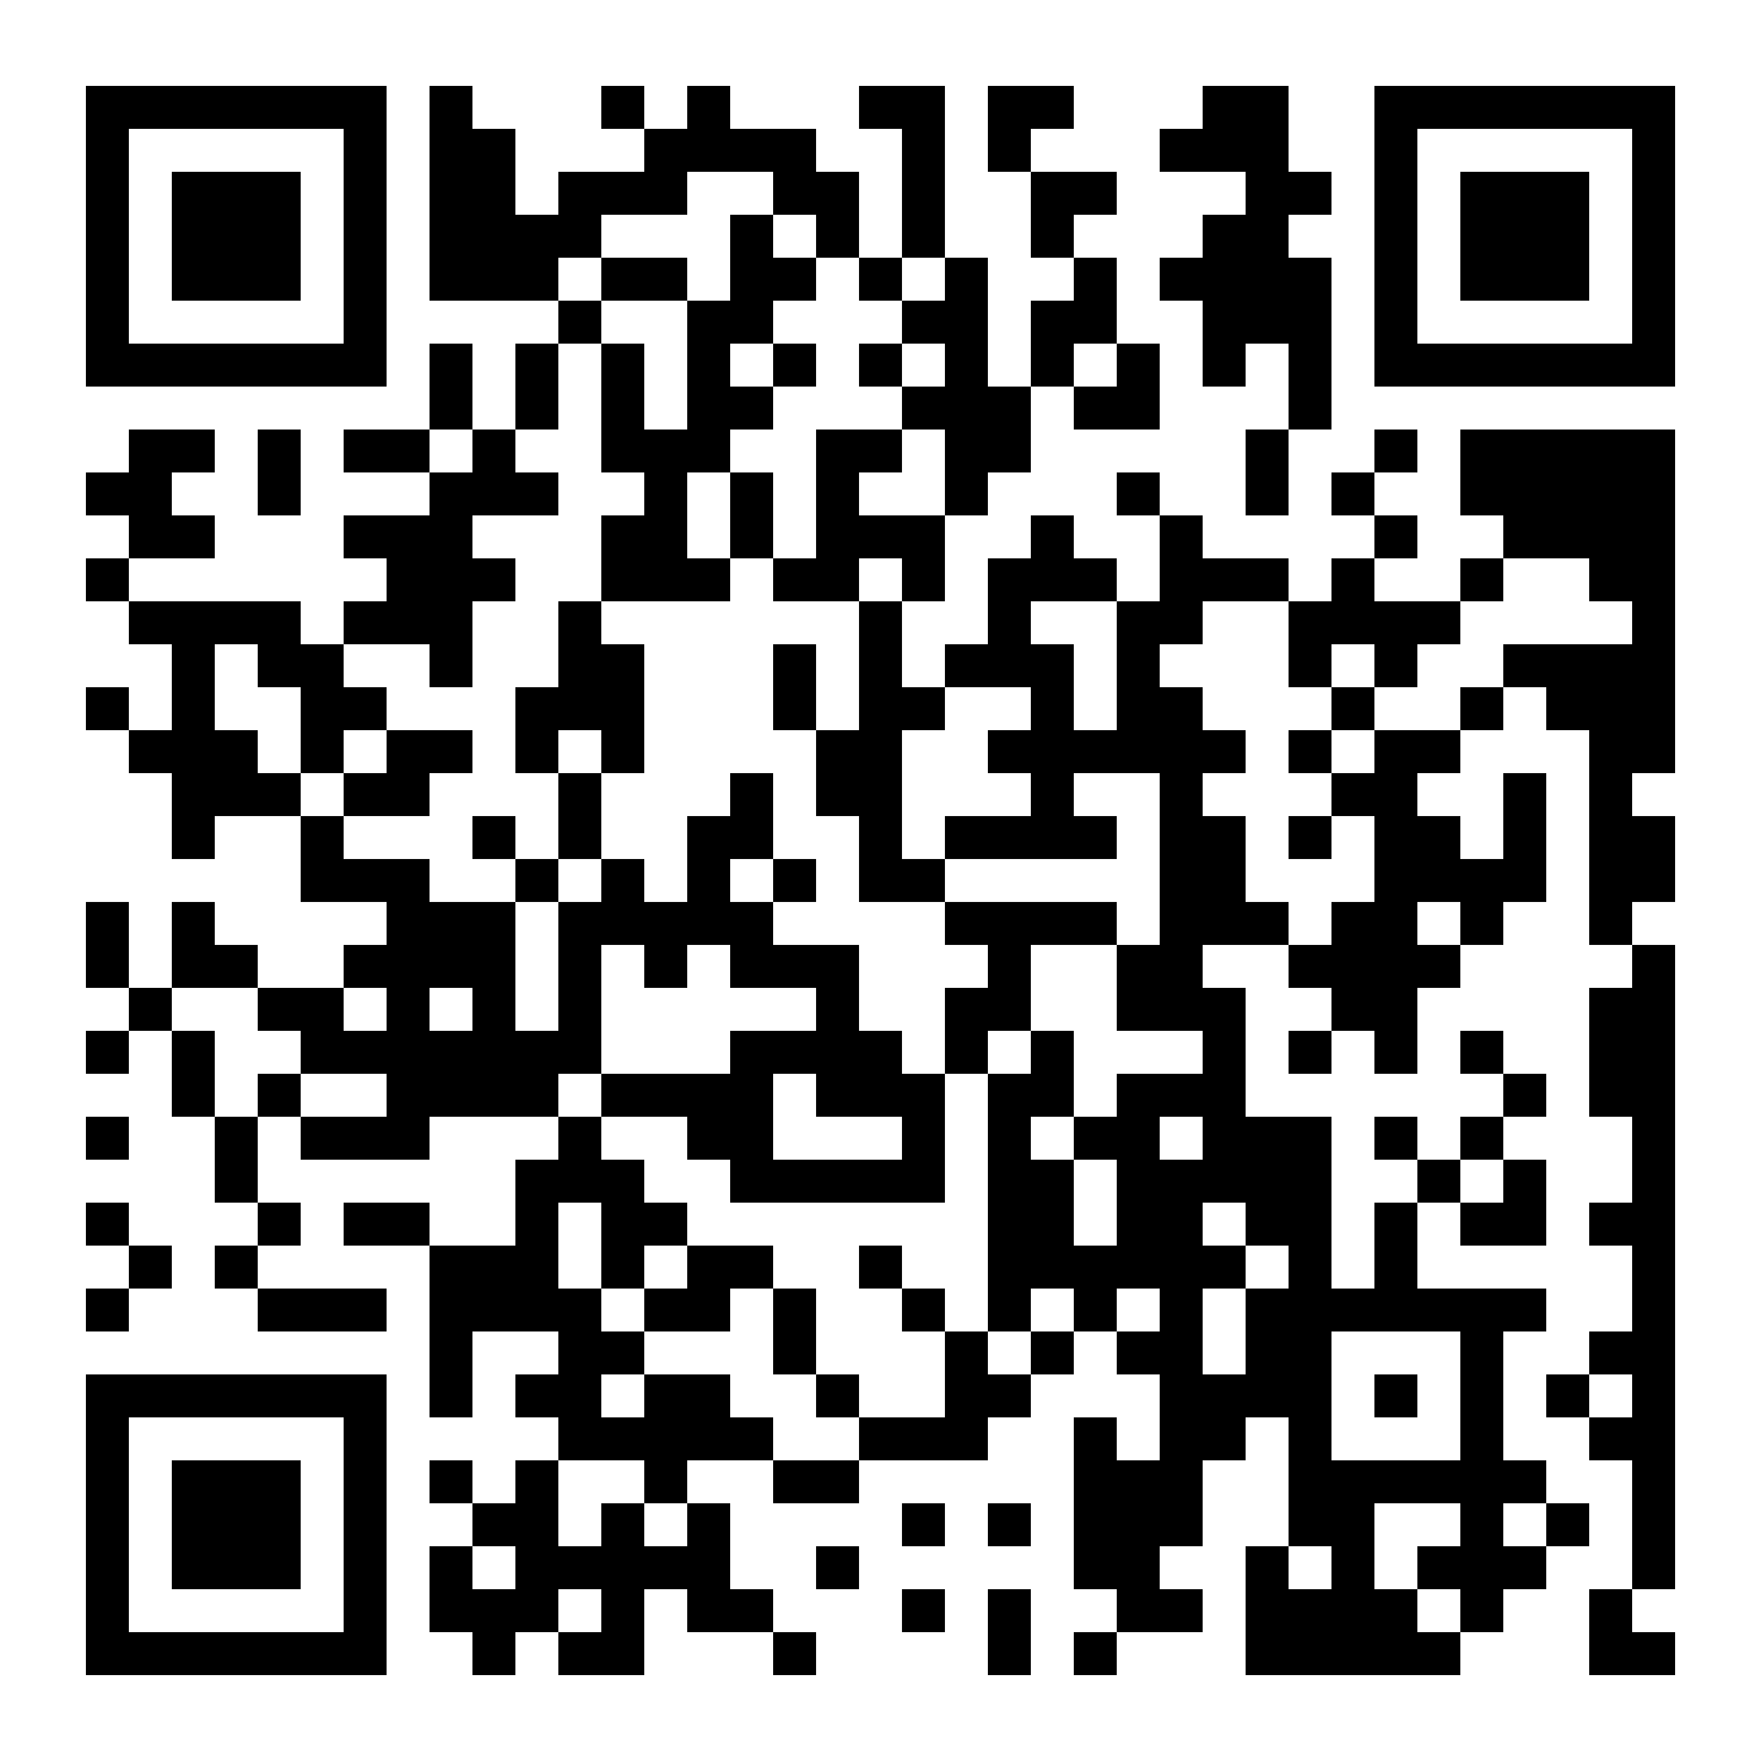
Спасибо за внимание!

